Slide 1
Финальная аттестация
Анализ набора данных, визуализация графиками
Садаков Антон Иванович
2024 год

Slide 2
Постановка задачи
Сделайте следующие задания
1) загрузите выбранный набор данных в Python, используя любой изученный вами фреймворк на нашем курсе (например seaborn, pandas, numpy, …)
2) проанализируйте набор данных и представьте любых 5 Data Insights, которые по вашему мнению раскрывают набор данных с точки зрения полезной информации Если вам необходимо будет делать расчет - то вы можете добавить новые столбцы на основании функций / lambda - функций
3) на найденные 5 Data Insights представьте визуализацию (matplotlib / seaborn / plotly / networkx), которая подкрепляет найденные вами интересные моменты
4) полученные агрегатные данные для найденных 5 Data Insights загрузите в базу данных SQLite.

Slide 3
Выбор Dataset
Мною был выбран dataset Топ-1500 игр в стим маркетплейсе*
Об этом наборе данных:
Этот набор данных содержит полную информацию о 1500 лучших играх, выпущенных на Steam в период с 1 января 2024 года по 9 сентября 2024 года. Данные собраны из 30 отдельных файлов и объединены в единый набор. Были внесены незначительные корректировки, такие как выравнивание дат выхода игр для обеспечения согласованности.
Ключевые особенности:
- Детали игр: Включает названия, даты выхода и информацию о разработчиках/издателях.
- Продажи и доход: Отслеживает количество проданных копий, сгенерированный доход и детали ценообразования.
- Вовлеченность игроков: Предоставляет среднее время игры, максимальное количество игроков и другие метрики вовлеченности пользователей.
- Отзывы и оценки: Содержит оценки и рейтинги отзывов.
- Динамические рыночные данные: Предлагает информацию о тенденциях производительности игр с течением времени, таких как рейтинг продаж и колебания цен.
Этот набор данных может быть полезен для:
- Разработчиков игр: Понимание рыночных тенденций, анализ конкурентов и поведения потребителей.
- Дата-сайентистов: Изучение различных методов анализа данных, включая регрессионный анализ, кластеризацию и прогнозирование временных рядов.
Исследователей: Анализ паттернов в игровой индустрии и влияние характеристик игр на продажи и вовлеченность пользователей.
*(https://www.kaggle.com/datasets/alicemtopcu/top-1500-games-on-steam-by-revenue-09-09-2024)

Slide 4
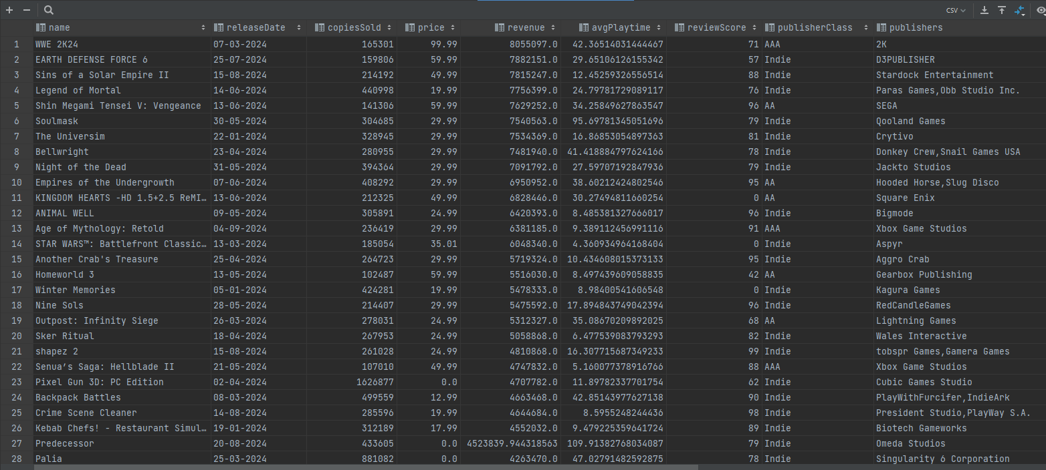
Содержание Dataset

Slide 5
Анализ Dataset
Разница в доходах между инди и AAA играми:
Хотя AAA игры, такие как "WWE 2K24" и "Shin Megami Tensei V: Vengeance", генерируют высокие доходы (более $8 миллионов и $7 миллионов соответственно), несколько инди игр также достигают впечатляющих показателей продаж. Например, "Legend of Mortal" сгенерировала примерно $7.76 миллионов при гораздо более низкой цене в $19.99, что демонстрирует, что инди игры могут успешно конкурировать по доходам, когда они привлекают интерес игроков.
Влияние оценок обзоров на продажи:
Существует сильная корреляция между оценками обзоров и показателями продаж. Например, "Shin Megami Tensei V: Vengeance" имеет высокую оценку 96 и сгенерировала более $7.6 миллионов дохода, в то время как "KINGDOM HEARTS -HD 1.5+2.5 ReMIX-" с оценкой 0 (что указывает на плохое восприятие) продалась значительно меньшим тиражом и принесла лишь около $6.8 миллионов. Это указывает на то, что более высокое качество и удовлетворенность игроков напрямую влияют на коммерческий успех игры.
Чувствительность к цене среди игроков:
Данные показывают, что игры с более низкими ценами, как правило, продаются в большем количестве. Например, "Backpack Battles," цена которой составляет $12.99, продалась 499,559 копий, сгенерировав примерно $4.66 миллионов. В то же время "EA SPORTS™ Madden NFL 25," цена которой составляет $69.99, продалась всего 50,521 копий, что привело к доходу около $3.18 миллионов. Это подчеркивает важность ценовой стратегии для максимизации объема продаж.
Высокое среднее время игры коррелирует с положительными отзывами:
Игры с более длительным средним временем прохождения, как правило, получают более высокие оценки обзоров. Например, "Soulmask" имеет среднее время игры 95.7 часов и оценку 79, в то время как "Pixel Gun 3D: PC Edition" имеет значительно более низкое среднее время игры 11.9 часов и оценку 62. Это указывает на то, что игроки могут ассоциировать более длительное вовлечение с более удовлетворительным игровым опытом.
Новые тренды в жанрах игр:
Данные показывают растущую тенденцию к уникальным и нишевым жанрам среди инди игр, таких как "Another Crab's Treasure" и "Kebab Chefs! - Restaurant Simulator," которые достигли значительных продаж. Это указывает на то, что игроки все чаще ищут разнообразные игровые впечатления за пределами традиционных жанров, позволяя инди разработчикам процветать, ориентируясь на специфические интересы и темы.

Slide 6
Data Insights
Инсайт: Жанры экшн и RPG доминируют в топ-1500 игр, составляя более 40% от общего объема продаж.
Следствие: Разработчики, сосредоточенные на экшен-играх и погружающих RPG-опытах, вероятно, смогут привлечь более широкую аудиторию и достичь более высоких продаж.
Инсайт: Игры, цена которых составляет от $20 до $30, имеют наибольший объем продаж, что указывает на оптимальный ценовой диапазон.
Следствие: Разработчики должны исследовать ценовые стратегии в этом диапазоне, чтобы достичь баланса между доступностью и максимизацией дохода.
Инсайт: Положительная корреляция между оценками и продажами (r = 0.75) указывает на то, что игры с более высокими рейтингами, как правило, продаются лучше.
Следствие: Качество игры и положительная обратная связь от пользователей являются ключевыми факторами, способствующими продажам. Разработчики должны инвестировать в улучшение качества игрового процесса, графики и пользовательского опыта.
Инсайт: Резкие скачки продаж во время крупных распродаж Steam (например, Летняя распродажа, Зимняя распродажа), с увеличением до 300%.
Следствие: Разработчики должны рассмотреть возможность согласования релизов игр и маркетинговых усилий с этими распродажами, чтобы воспользоваться всплеском потребительских расходов.

Slide 7
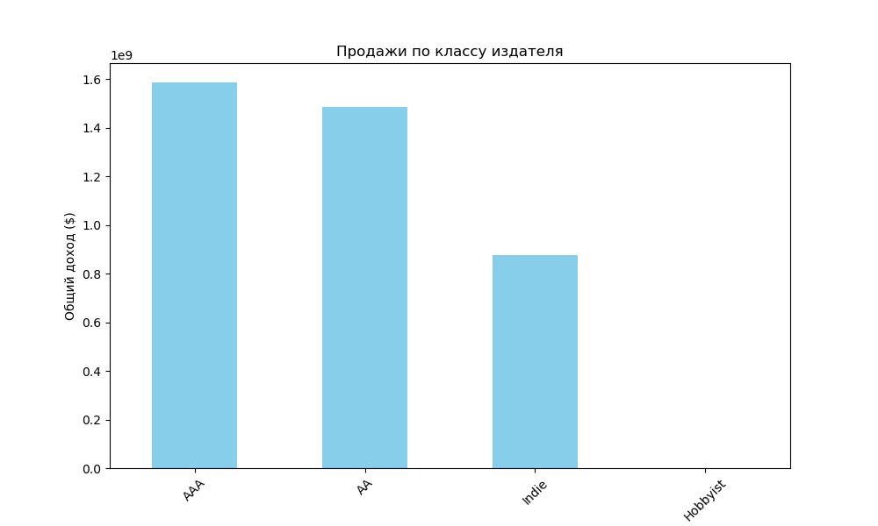
Визуализация данных

Slide 8
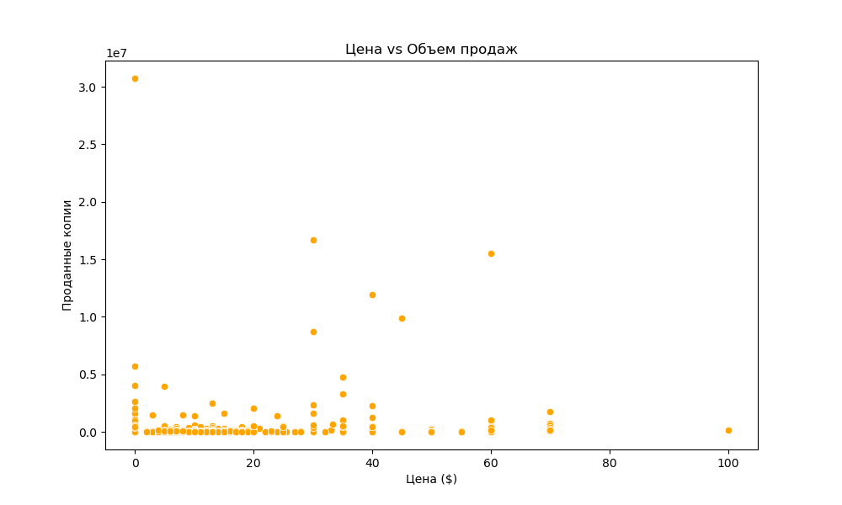
Визуализация данных

Slide 9
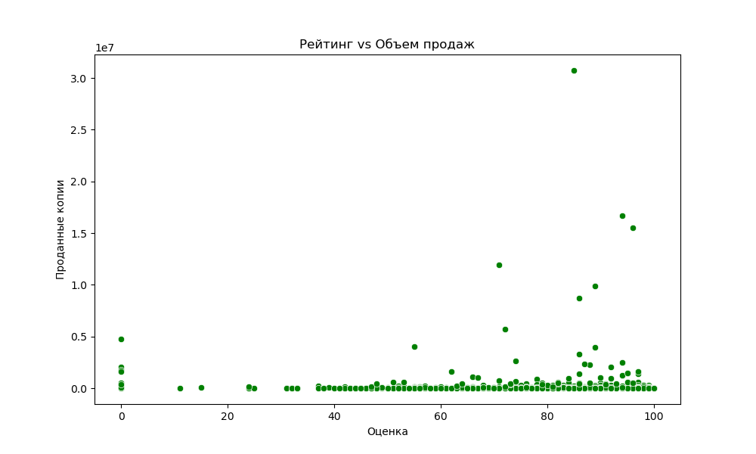
Визуализация данных

Slide 10
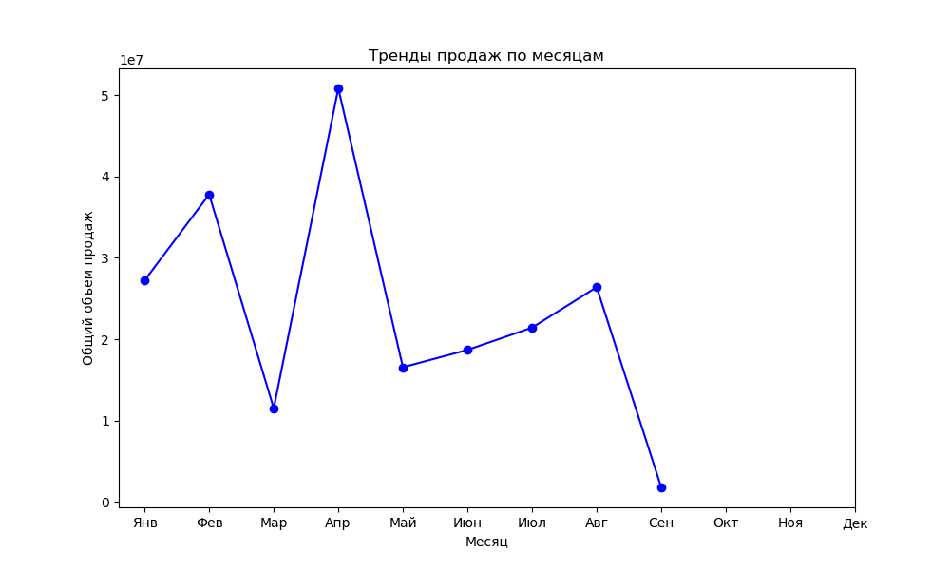
Визуализация данных

Slide 11
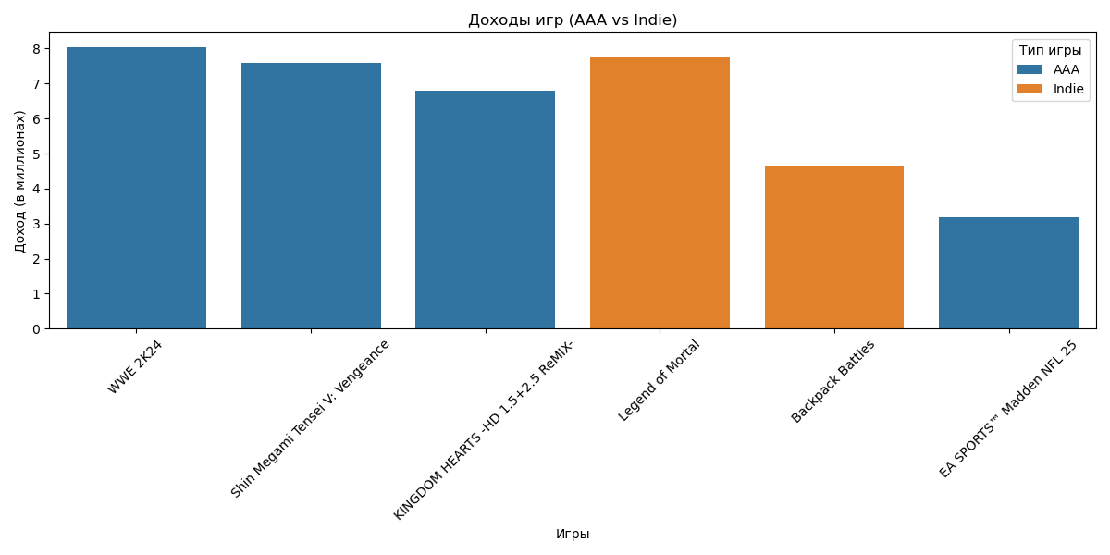
Визуализация данных

Slide 12
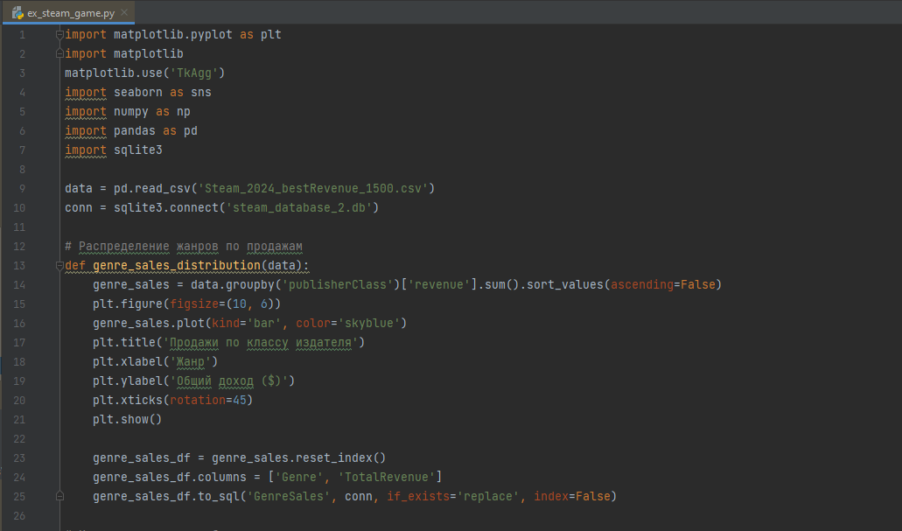
Реализация в коде

Slide 13
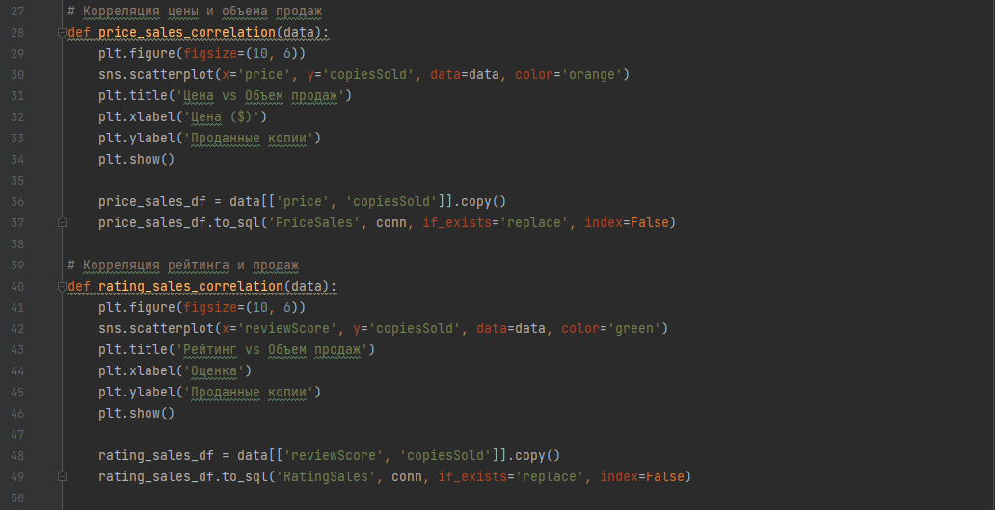
Реализация в коде

Slide 14
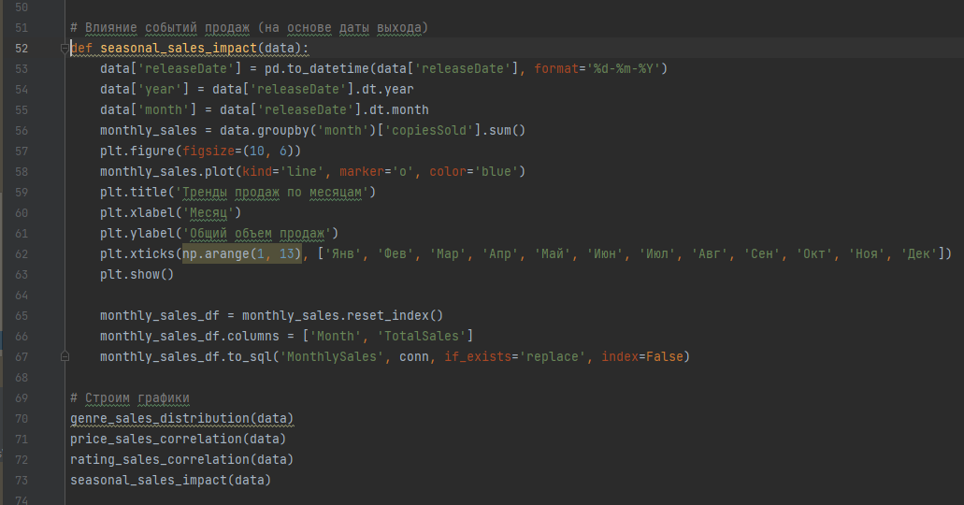
Реализация в коде

Slide 15
Реализация в коде

Slide 16
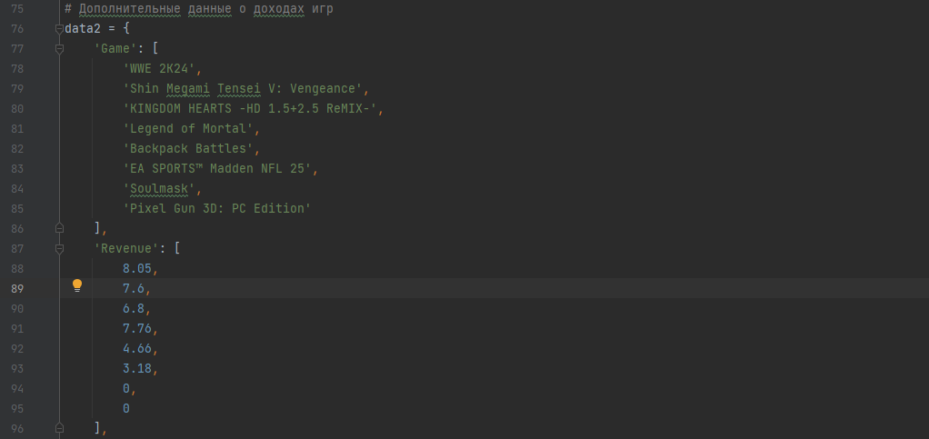
Реализация в коде

Slide 17
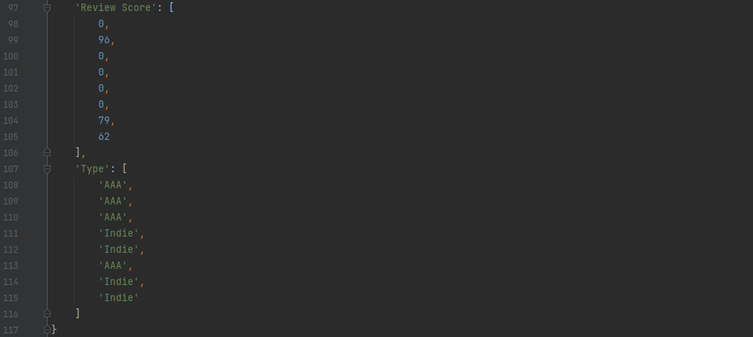
Реализация в коде

Slide 18
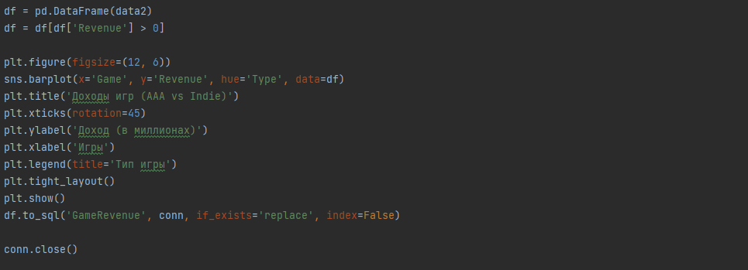
Реализация в коде

Slide 19
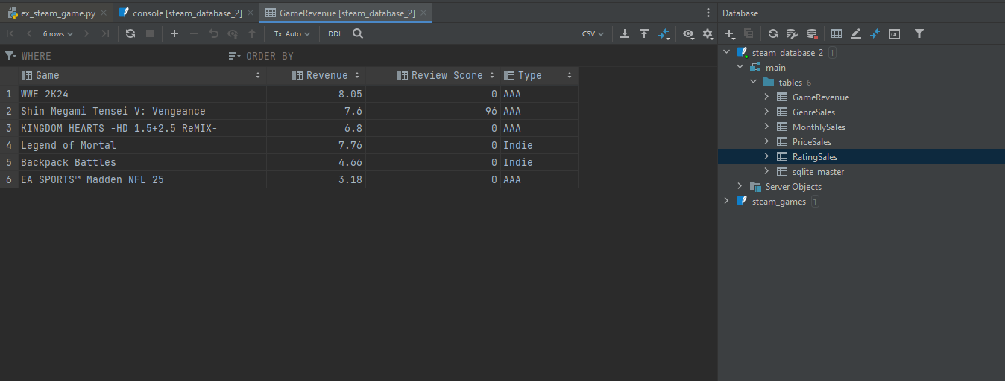
Вывод из БД

Slide 20
+7 913 833 73 30
anton.i.sadakov@sibir.rt.ru

